Slide 1
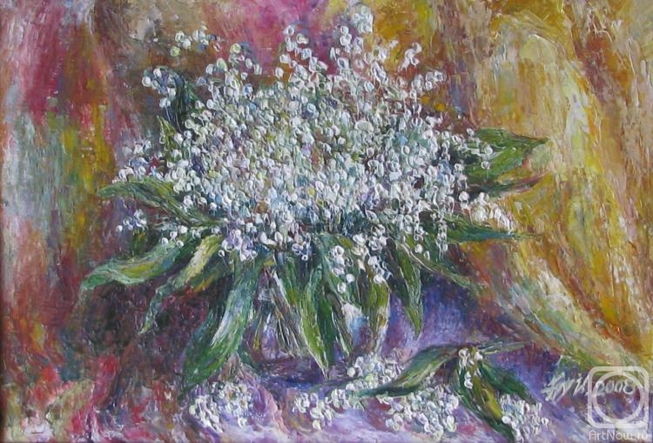
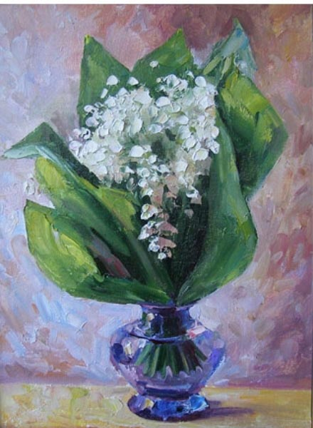
Круглова Ирина
Герасимов Владимир

Slide 2
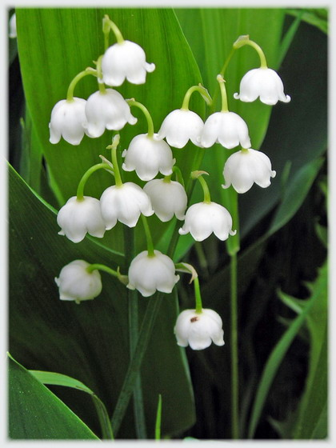
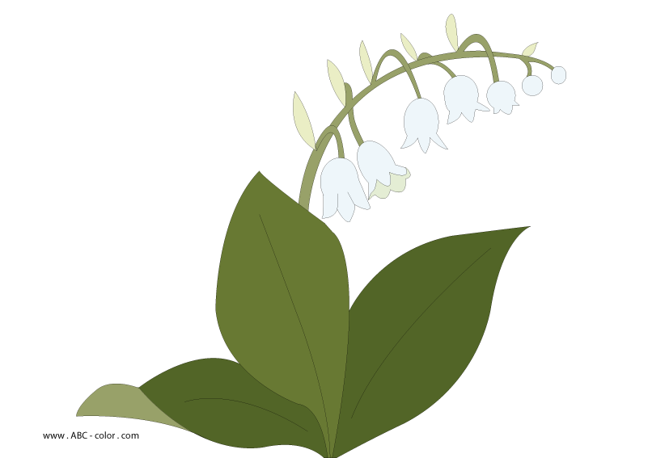
рисуем ландыши

Slide 3
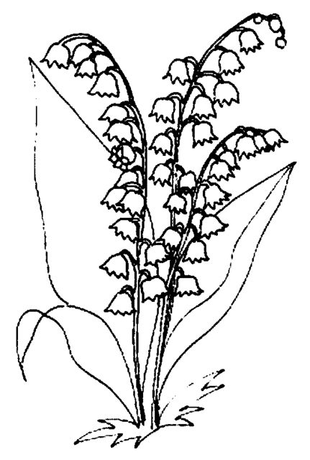
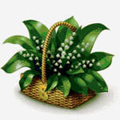

Slide 4
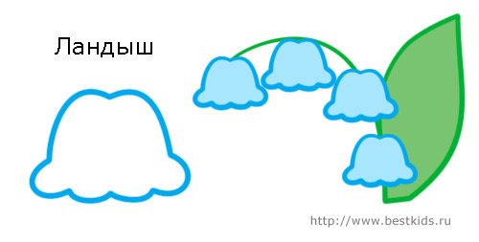

Slide 5
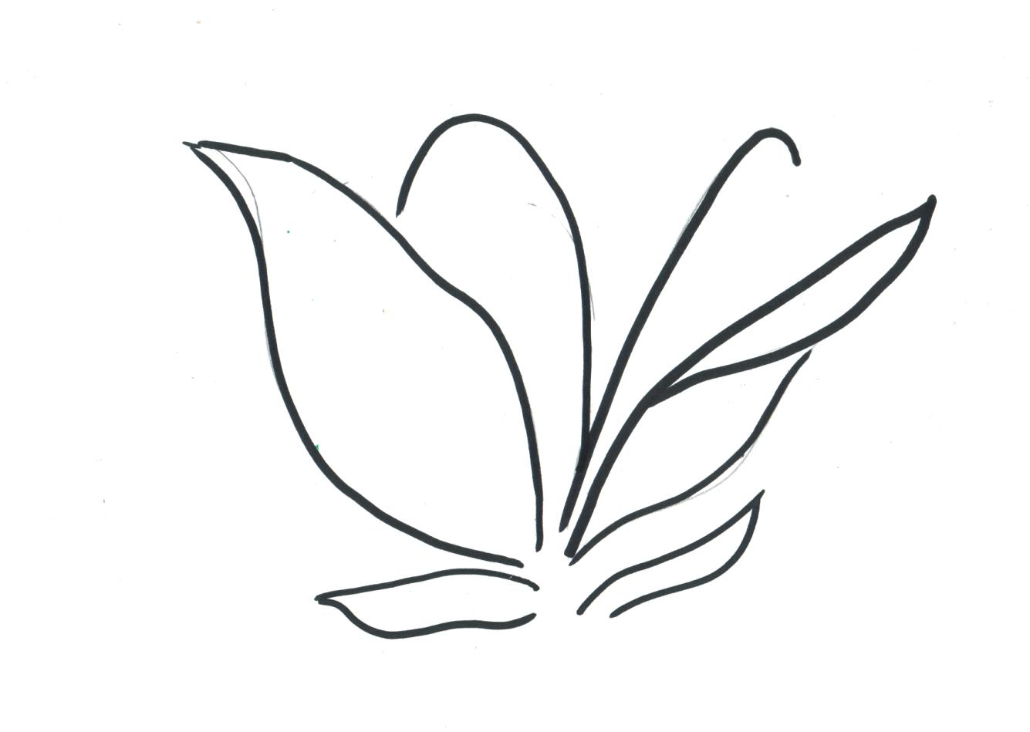
первый этап
Выбираем положение листа, определяем в центре листа композицию, намечаем рисунок.

Slide 6
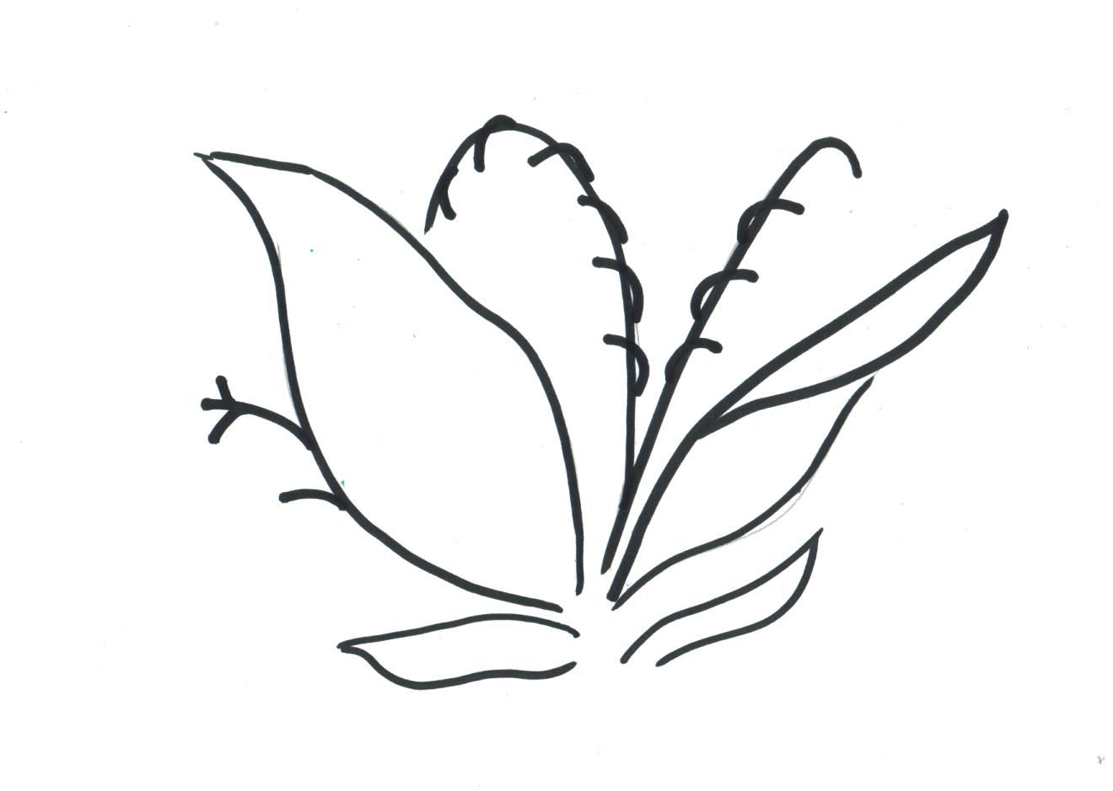
второй этап
- Намечаем положение листьев и цветоносов

Slide 7
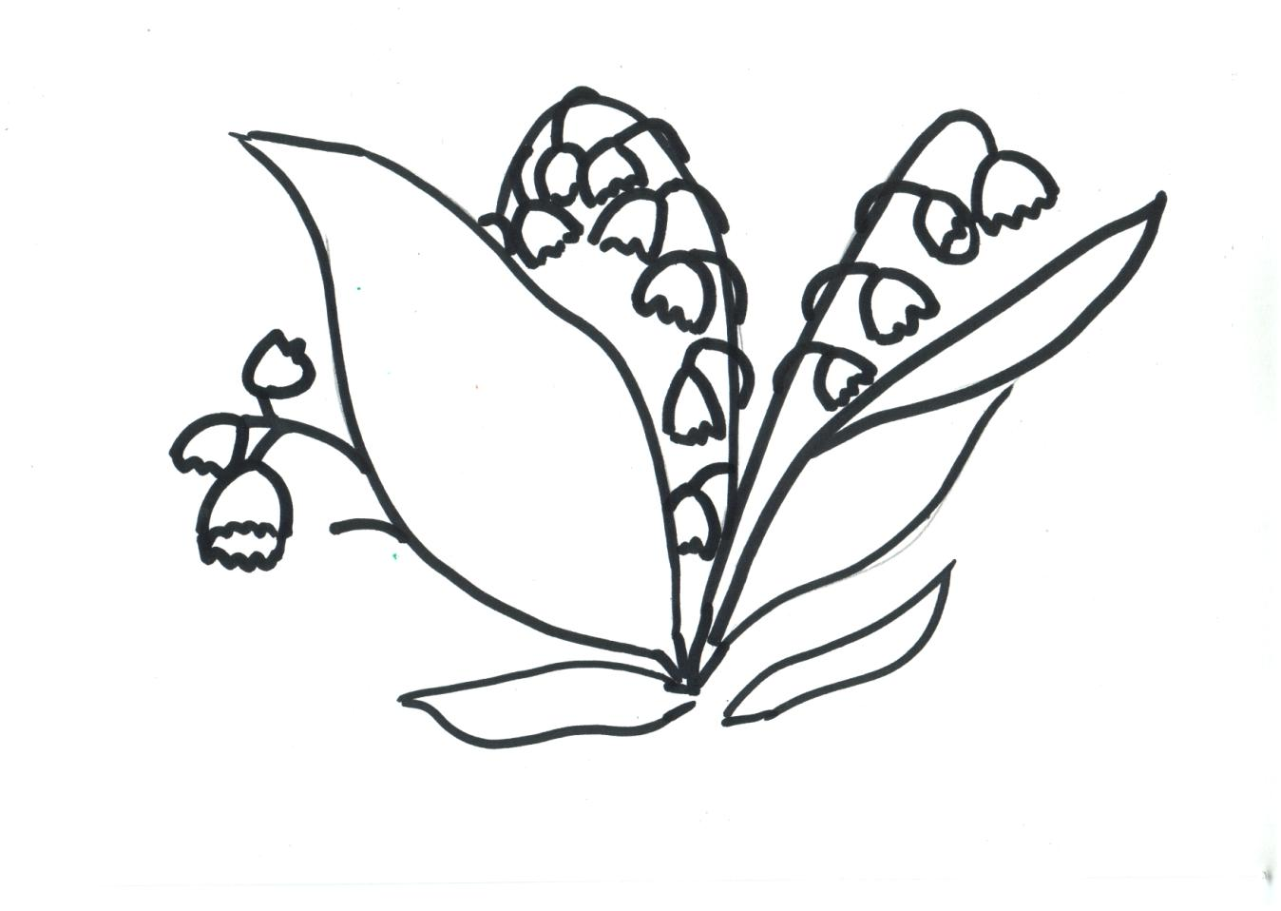
третий этап
Прорисовываем на цветоносах цветы

Slide 8
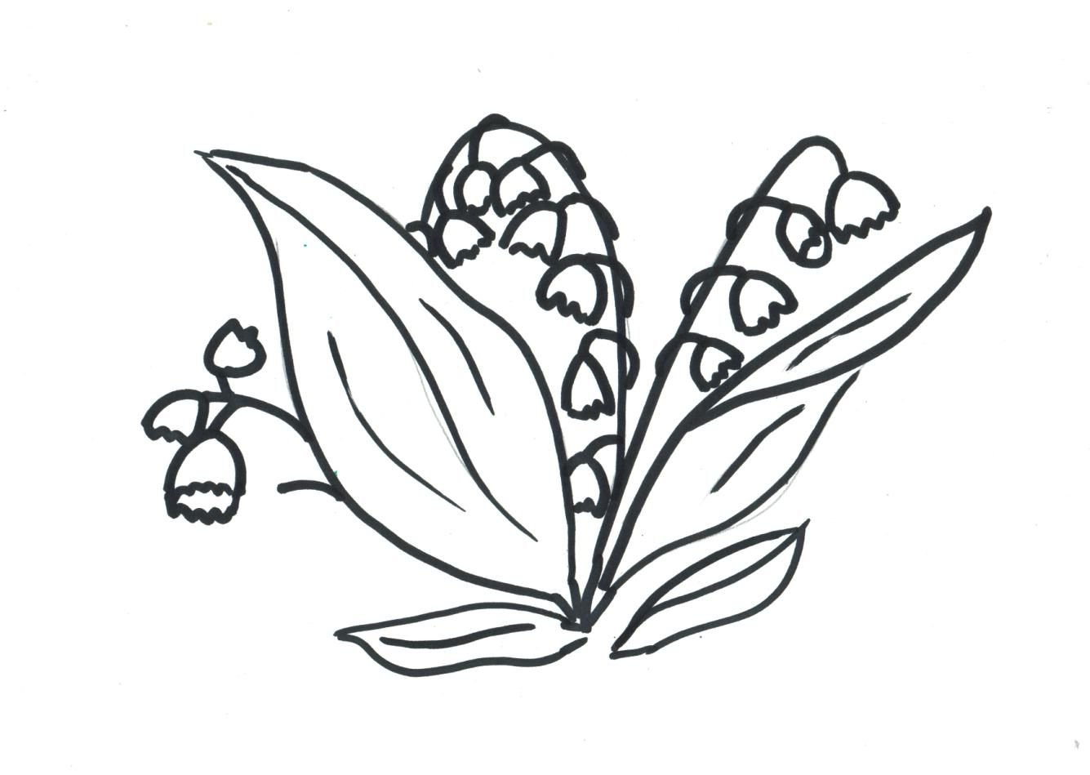
четвертый этап
Уточняем форму и расположение
каждого лепестка

Slide 9
завершение работы цветом

